Slide 1


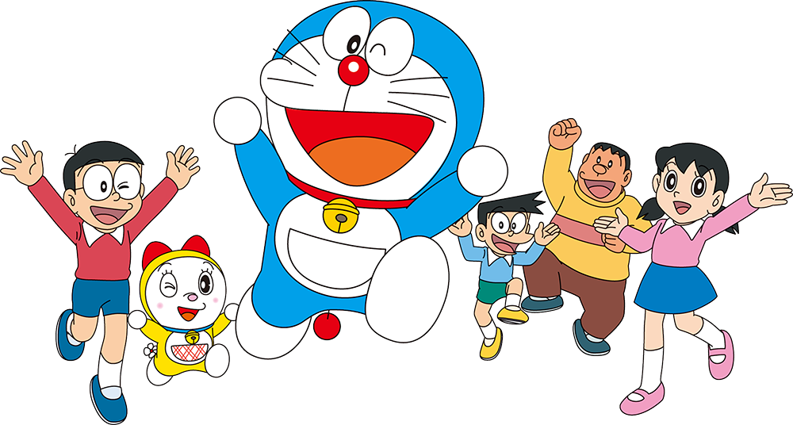
Toán
Toán
ÔN TẬP
&
BỔ SUNG

Slide 2







Thứ … ngày … tháng … năm …
NGUYỄN NHẬT
BẢO CHÂU
Toán
Toán
Bài 5
TÌM SỐ BỊ TRỪ
TÌM SỐ TRỪ
TÌM SỐ BỊ TRỪ
TÌM SỐ TRỪ

Slide 3

MỤC TIÊU
1. Kiến thức, kĩ năng:
Tìm số bị trừ, số trừ bằng cách: dựa vào sơ đồ tách – gộp số; quan hệ cộng, trừ; các bảng cộng, trừ hoặc dựa vào quy tắc.
Vận dụng vào giải toán đơn giản.
2. Năng lực chú trọng:
Tư duy và lập luận toán học; giao tiếp toán học; mô hình hóa toán học.
3. Tích hợp: Toán học và cuộc sống.
Phẩm chất: chăm chỉ, trách nhiệm.

Slide 4

KHỞI ĐỘNG
KHỞI
ĐỘNG

Slide 5

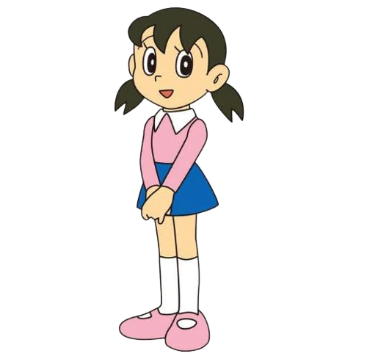



Làm việc cá nhân
Hai chị em đã ăn 8 cái kẹo.
Bây giờ trong hộp còn 28 cái kẹo.
Lúc đầu hộp kẹo có bao nhiêu cái?
? – 8 = 28

Slide 6
Các bạn khác
Lắng nghe – góp ý - bổ sung
Lúc đầu hộp kẹo có bao nhiêu cái?
CÙNG CHIA SẺ

Slide 7
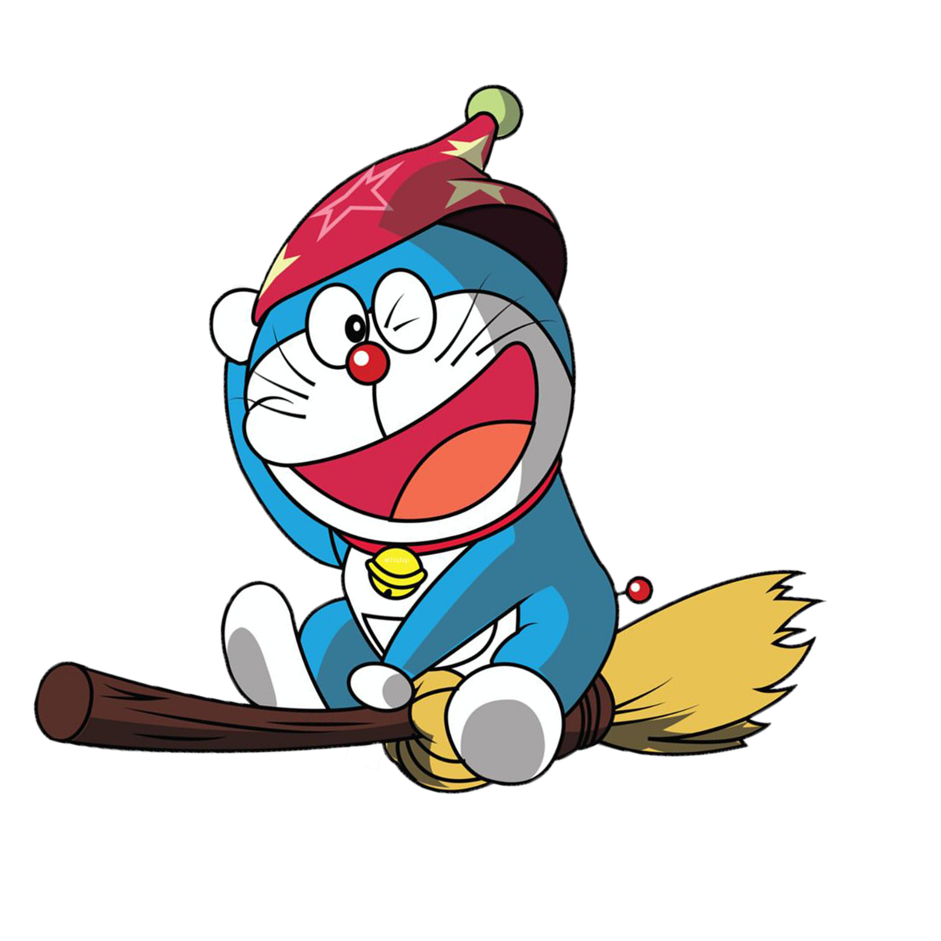
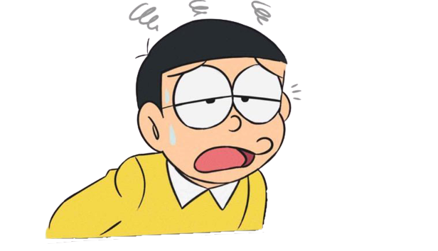
Các bạn thật thông minh! Nhưng có một cậu bạn vẫn còn đang băn khoăn chưa hiểu cách tính. Các bạn giúp bạn ấy nhé!

Slide 8

BÀI HỌC và THỰC HÀNH
BÀI HỌC và THỰC HÀNH

Slide 9

? – 8 = 28
Số bị trừ
Số trừ
Hiệu
Làm sao để tìm số bị trừ?
Làm việc nhóm đôi

Slide 10
CÙNG CHIA SẺ
Làm sao để tìm số bị trừ?
Các nhóm khác
Lắng nghe – góp ý - bổ sung

Slide 11
? – 8 = 28
Số bị trừ
Số trừ
Hiệu
Làm sao để tìm số bị trừ?

Slide 12

? – 8 = 28
Số bị trừ
Số trừ
Hiệu
Làm sao để tìm số bị trừ?
8
.?.
28

Slide 13
8
Số trừ
36
Số bị trừ
.?.
28
Hiệu
Làm sao để tìm số bị trừ?

Slide 14
8
8
Số trừ
36
Số bị trừ
.?.
28
28
Hiệu
Làm sao để tìm số bị trừ?
+
=

Slide 15
8
.?.
28
Làm sao để tìm số bị trừ?
+
8
=
36
28
+
=
Hiệu
Số trừ
Số bị trừ

Slide 16

Muốn tìm số bị trừ ta lấy hiệu cộng với số trừ.

Slide 17
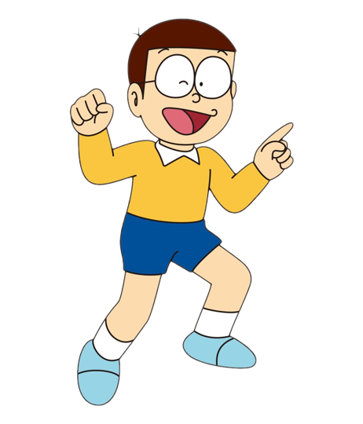
Cảm ơn các bạn nhiều nhé!
Tớ đã hiểu cách tìm số bị trừ, nhưng còn “Tìm Số trừ” thì thực hiện như thế nào?

Slide 18

36 – ? = 28
Số bị trừ
Số trừ
Hiệu
Làm sao để tìm số trừ?
Làm việc nhóm đôi

Slide 19
CÙNG CHIA SẺ
Làm sao để tìm số trừ?
Các nhóm khác
Lắng nghe – góp ý - bổ sung

Slide 20
36 – ? = 28
Số bị trừ
Số trừ
Hiệu
.?.
Làm sao để tìm số trừ?
36
28

Slide 21
8
.?.
Số trừ
36
Số bị trừ
36
28
28
Hiệu
Làm sao để tìm số trừ?
-
=

Slide 22
.?.
36
28
Làm sao để tìm số trừ?
36
-
28
=
8
-
=
Số bị trừ
Hiệu
Số trừ

Slide 23
Muốn tìm số trừ
ta lấy số bị trừ trừ đi hiệu.

Slide 24
Nobita cảm ơn các bạn học sinh lớp … đã giúp tớ biết cách tìm số bị trừ và tìm số trừ. Nhưng người bạn mèo máy Doraemon của tớ đang gặp khó khăn với lũ chuột. Các bạn hãy giúp Doraemon được không?

Slide 25
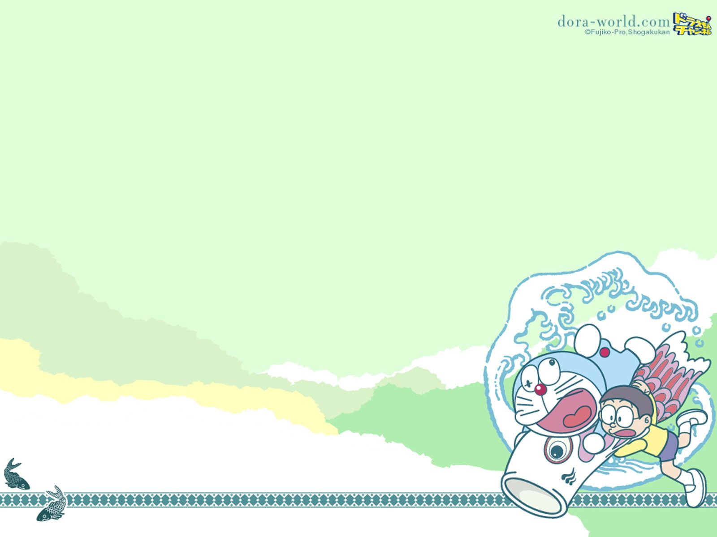

DORAEMON VÀ CHIẾC BÁNH RÁN
DORAEMON VÀ CHIẾC BÁNH RÁN
Những con chuột đáng ghét đang tìm cách ăn vụng bánh rán của chú mèo máy Doraemon. Các em hãy ngăn cản chúng bằng cách trả lời câu hỏi sau nhé.

Slide 26
1
Tìm số bị trừ
a) .?. – 18 = 23
b) .?. – 34 = 51

Slide 27

Yêu cầu bài toán hỏi điều gì?
Tìm số bị trừ
Muốn tìm số bị trừ
ta lấy hiệu cộng với số trừ

Slide 28
1
Tìm số bị trừ
CÙNG CHIA SẺ
a) .?. – 18 = 23
b) .?. – 34 = 51
Các bạn khác
Lắng nghe – góp ý - bổ sung

Slide 29
1
Tìm số bị trừ
Muốn tìm số bị trừ
ta lấy hiệu cộng với số trừ
a) .?. – 18 = 23
b) .?. – 34 = 51
41
23 + 18 =
41
85
51 + 34 =
85

Slide 30
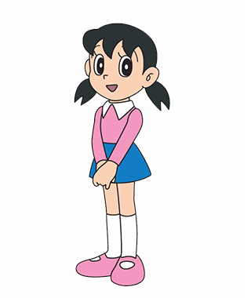
2
Tìm số trừ
26 – .?. = 19
b) 72 – .?. = 40

Slide 31
Yêu cầu bài toán hỏi điều gì?
Tìm số trừ
Muốn tìm số trừ
ta lấy số bị trừ trừ đi hiệu

Slide 32
2
Tìm số trừ
CÙNG CHIA SẺ
26 – .?. = 19
b) 72 – .?. = 40
Các bạn khác
Lắng nghe – góp ý - bổ sung

Slide 33
2
Muốn tìm số trừ
ta lấy số bị trừ trừ đi hiệu
Tìm số trừ
26 – .?. = 19
b) 72 – .?. = 40
7
26 – 19 =
7
32
72 – 40 =
32

Slide 34
DORAEMON VÀ CHIẾC BÁNH RÁN
DORAEMON VÀ CHIẾC BÁNH RÁN
Ôi! Doraemon cảm ơn các bạn rất nhiều. Nhờ các bạn mà những con chuột đáng ghét kia đã không ăn vụng bánh rán của tớ. Tớ sẽ chia cho các bạn một ít bánh rán nhé!!

Slide 35

LUYỆN TẬP
LUYỆN TẬP

Slide 36
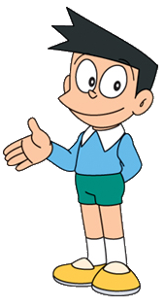
1
Số?
Số bị trừ | 94 | 63 | .?.
Số trừ | 25 | .?. | 45
Hiệu | .?. | 12 | 47

Slide 37
AI NHANH HƠN?
AI NHANH HƠN?
Cách chơi:
Mỗi đội cử 3 bạn tham gia, đội nào điền nhanh và chính xác nhất sẽ là đội chiến thắng.

Slide 38
1
Số?
Số bị trừ | 94 | 63 | .?.
Số trừ | 25 | .?. | 45
Hiệu | .?. | 12 | 47
92
51
69

Slide 39

CỦNG CỐ
CỦNG CỐ

Slide 40
Tìm bạn
Tìm bạn
VIẾT 1 SỐ TRÒN CHỤC BẤT KÌ (TRONG PHẠM VI 100) VÀO BẢNG CON
CẦM BẢNG LÊN VÀ TÌM BẠN THEO YÊU CẦU CỦA MÌNH

Slide 41



Mấy trừ 30 bằng 50?
Chúng tôi đây, chúng tôi đây,
vì 50 + 30 = 80 nên 80 – 30 = 50.
Chúng tôi có số 80.
Tìm bạn! Tìm bạn!
Tìm ai? Tìm ai?

Slide 42
TẠM BIỆT VÀ HẸN GẶP LẠI
TẠM BIỆT VÀ HẸN GẶP LẠI

